Slide 1



TRƯỜNG THCS VIỆT HƯNG
Giáo viên : Nguyễn Thị Thanh Vân

Slide 2

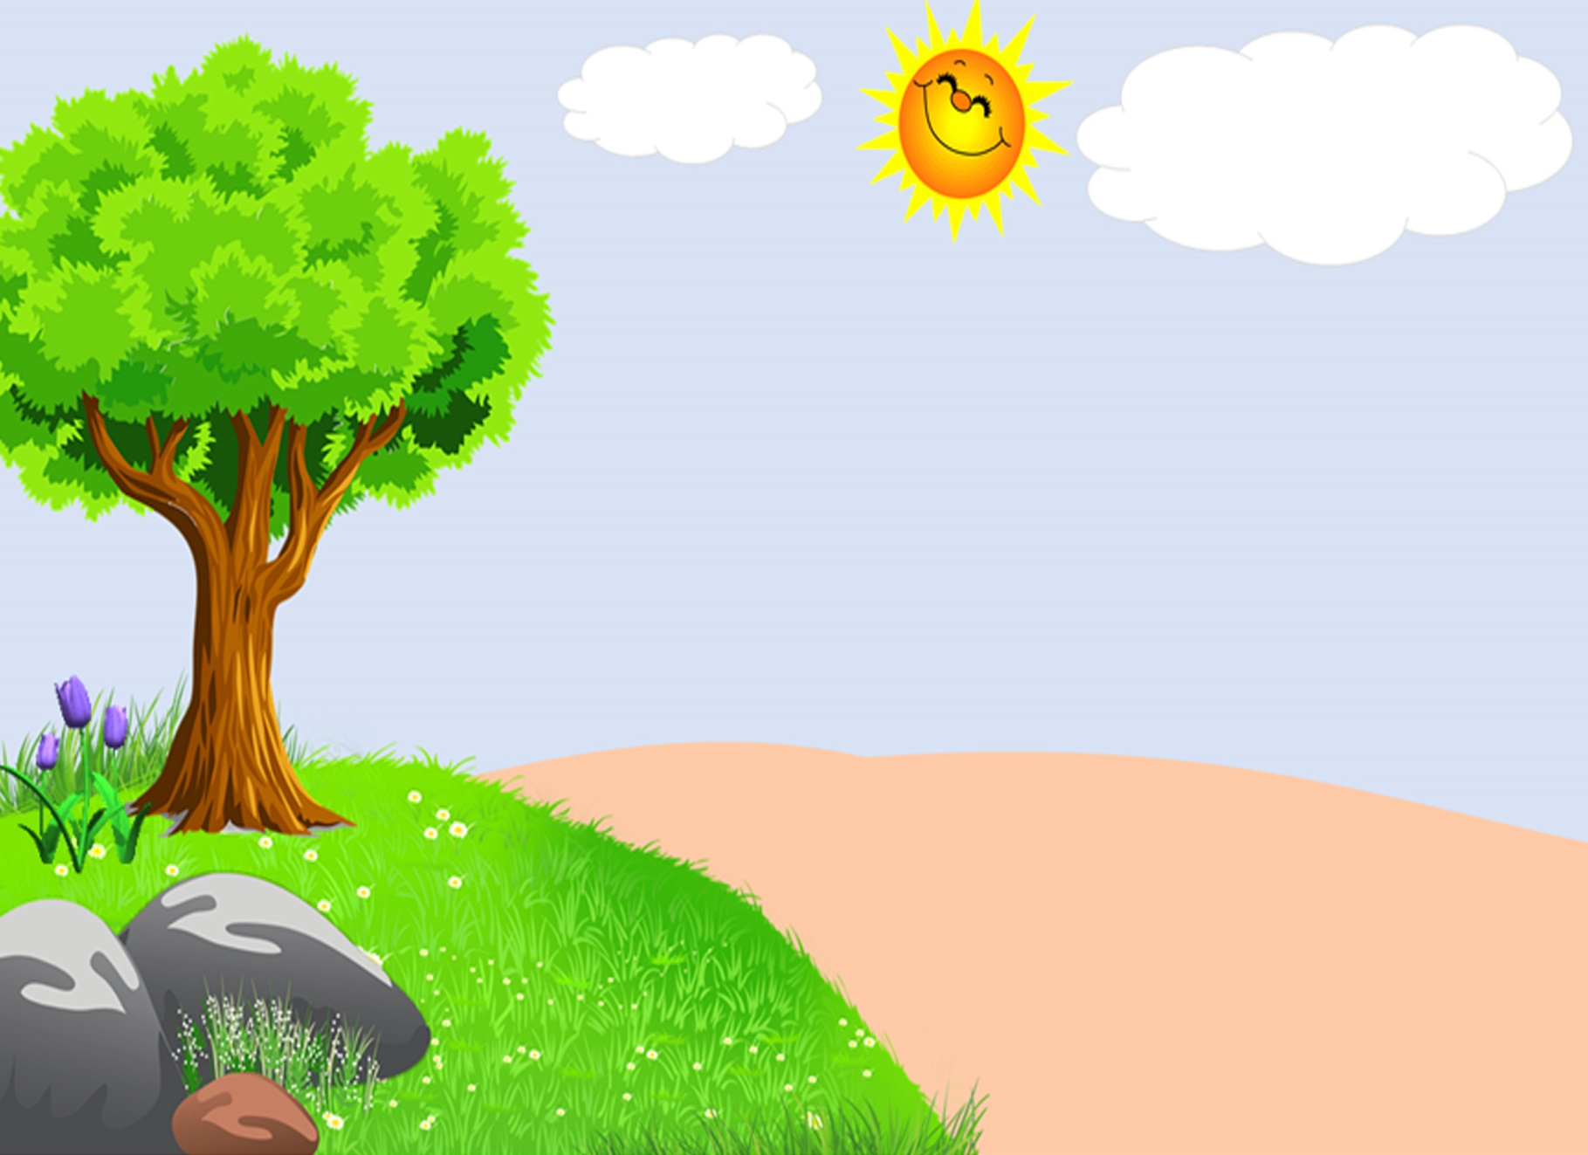
AI NHANH HƠN

Slide 3







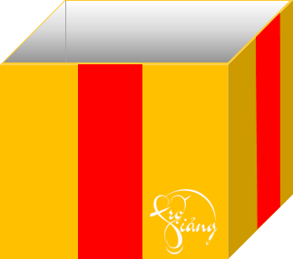

Câu 1: Họa tiết thường dùng trong trang trí là gì?
A. Hoa, lá B. Con vật
C. Mây, sóng nước D. Tất cả các ý trên
D
GO HOME

Slide 4
Câu 2: Một trong những nguyên lý sắp xếp họa tiết trong trang trí là:
A. Bố cục B. Lặp lại, xen kẽ
C. Màu sắc D. Nét vẽ
B
GO HOME

Slide 5
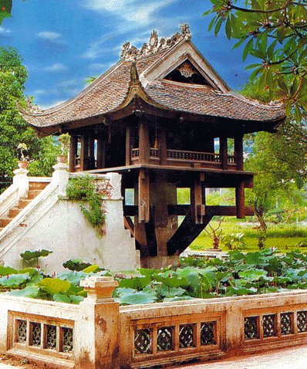
Câu 3: Chùa Một Cột ở Hà Nội là công trình tiêu biểu của thời nào?
A. Thời Lý B. Thời Trần
C. Thời Lê D. Thời Nguyễn
A
GO HOME

Slide 6

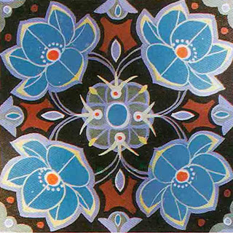

Câu 4: Trong các bài vẽ dưới đây đâu là bài trang trí đường diềm?
A. B. C.
C
GO HOME

Slide 7

CHỦ ĐỀ 2: NGHỆ THUẬT TRUNG ĐẠI VIỆT NAM
TIẾT 5
TIẾT 1

Slide 8


Tiết 5 – Bài 3
ĐƯỜNG DIỀM TRANG TRÍ VỚI HỌA TIẾT THỜI LÝ
1. Khám phá một số họa tiết đặc trưng của thời Lý
2. Cách vẽ trang trí đường diềm
3. Vẽ trang trí đường diềm với họa tiết thời Lý

Slide 9
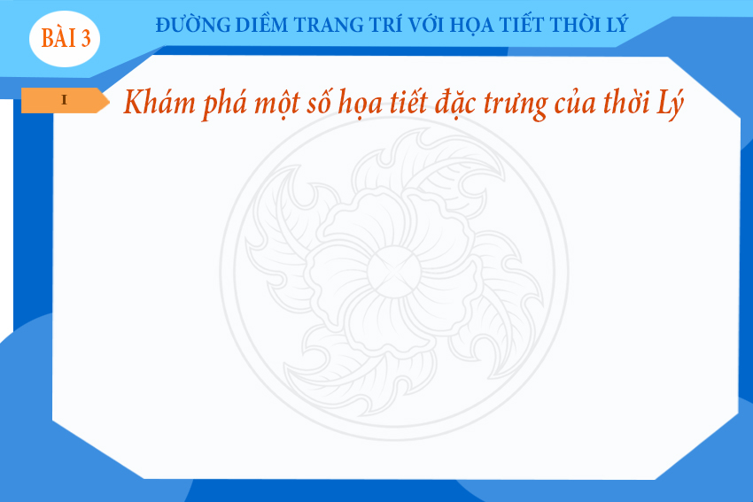
1

Slide 10
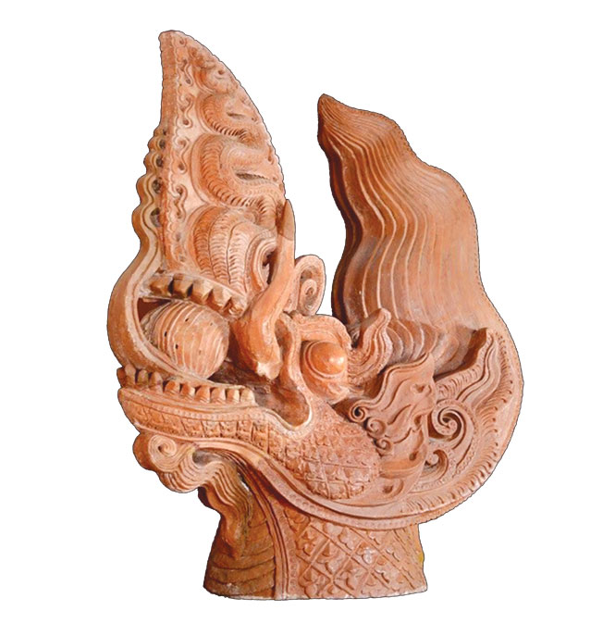
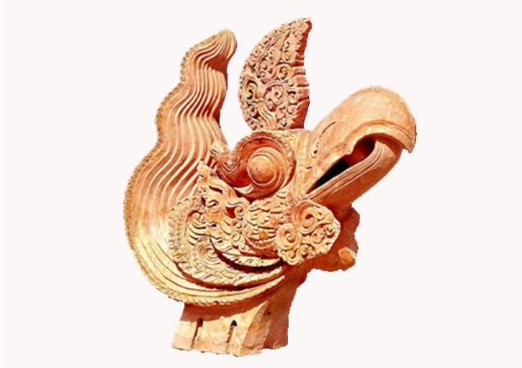
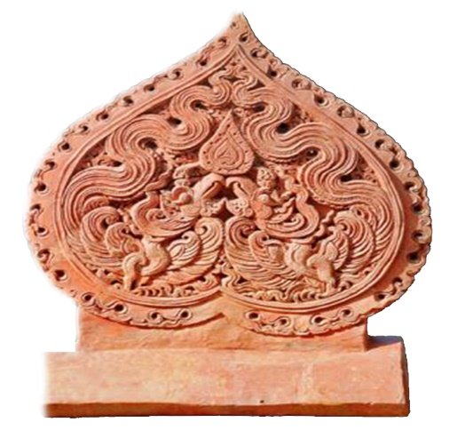
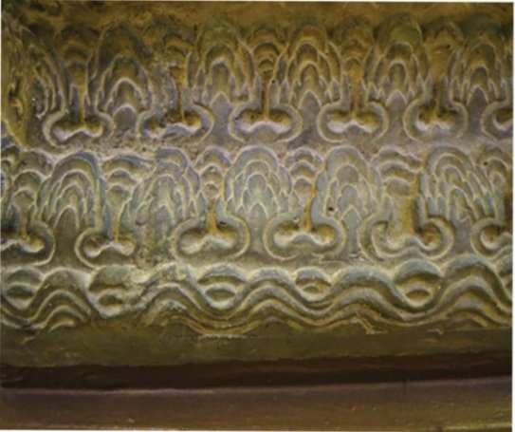
1
Đầu rồng
(Đất nung)
Đầu phượng
(Đất nung)
Lá đề chim phượng
(Đất nung)
Khối đá chạm hình sóng nước
1. Họa tiết trang trí thường được sử dụng là họa tiết sóng nước, hình phượng, hình rồng, lá đề…
2. Họa tiết được sắp xếp theo nguyên lí lặp lại, đối xứng
3. Chất liệu: đá, đất nung. Hình thức thể hiện: điêu khắc, chạm khắc
1. Họa tiết trang trí thường được sử dụng là những họa tiết gì?
2. Nguyên lí tạo hình thường được sử dụng trong trang trí Thời Lý?
3. Chất liệu và hình thức thể hiện là gì?

Slide 11
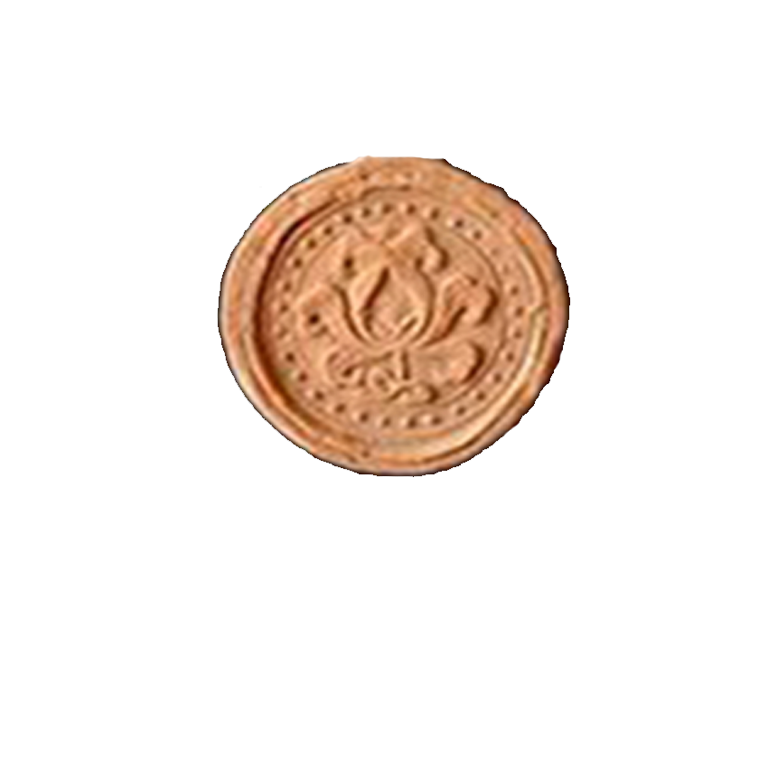
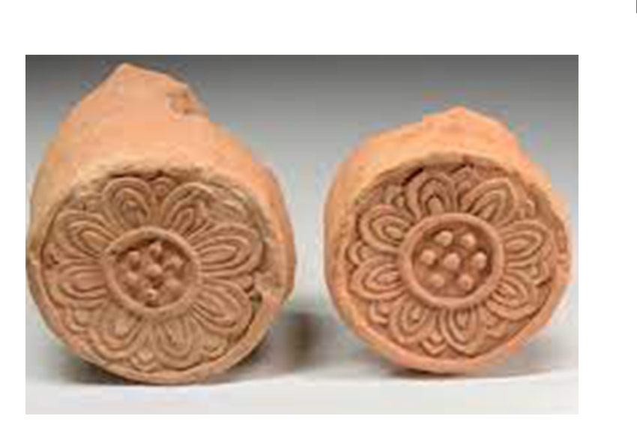
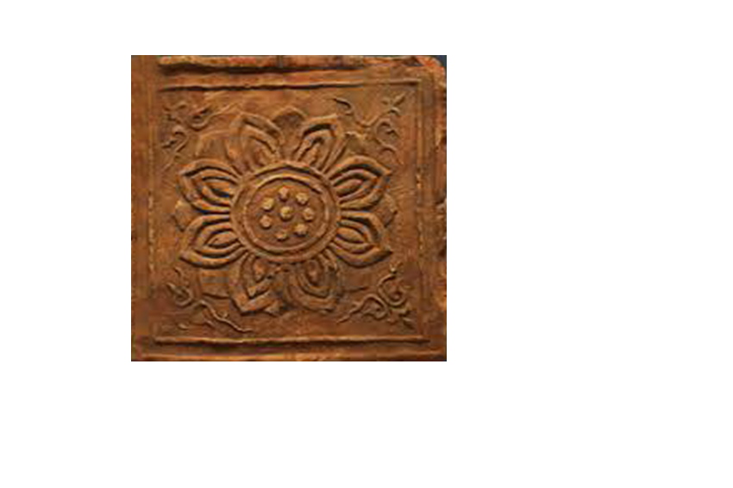
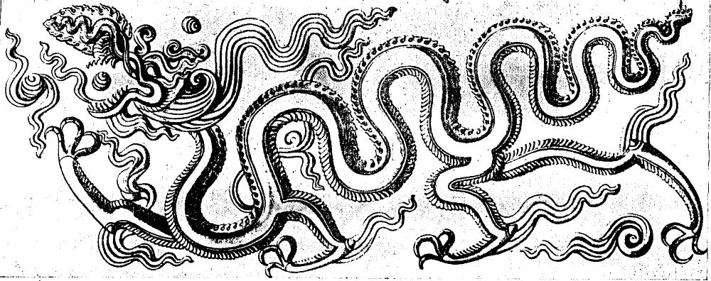
1

Slide 12
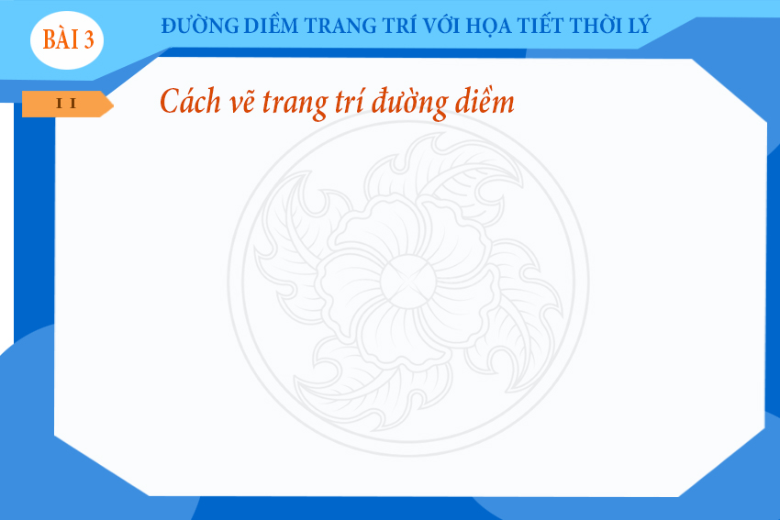
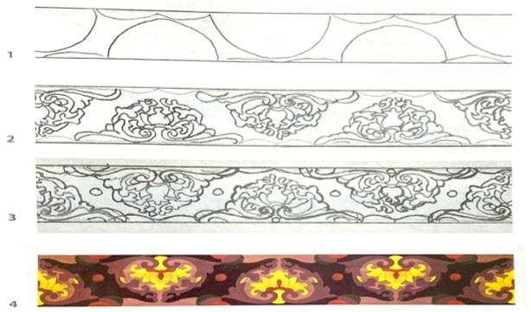
2
+ Quan sát hình minh họa và chỉ ra các bước vẽ trang trí đường diềm?
+ Nguyên lí nào được sử dụng trong trang trí đường diềm trên?

Slide 13




Tiết 5 – Bài 3
ĐƯỜNG DIỀM TRANG TRÍ VỚI HỌA TIẾT THỜI LÝ
Nguyên lý lặp lại là nguyên lý sử dụng 1 họa tiết lặp đi lặp lại nhiều lần và có thể đổi chiều

Slide 14
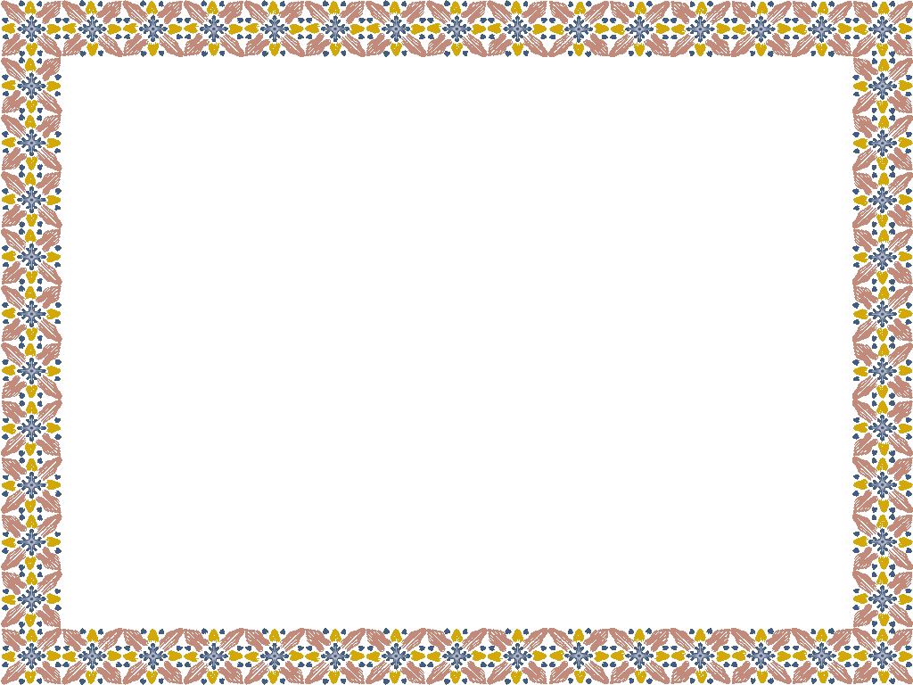
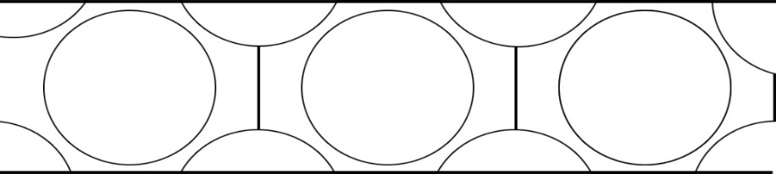
Bước 1: Kẻ 2 đường thẳng song song sử dụng nguyên lý lặp lại vẽ phác hình họa tiết chính tạo nhịp điệu của đường diềm

Slide 15
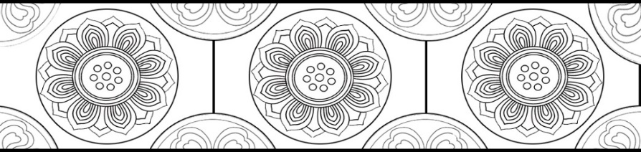
Bước 2: Vẽ họa tiết chính của của diềm

Slide 16
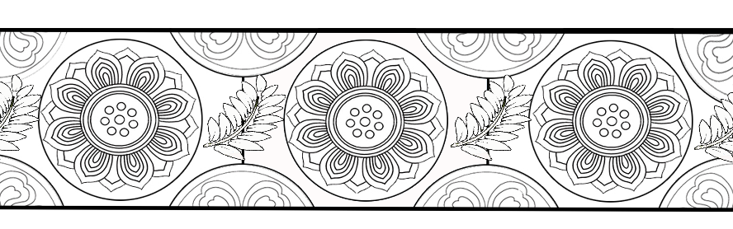
Bước 3: Vẽ thêm họa tiết phụ tạo sự liên kết các hình trong đường diềm

Slide 17

Bước 4: Vẽ màu hoàn thiện đường diềm

Slide 18
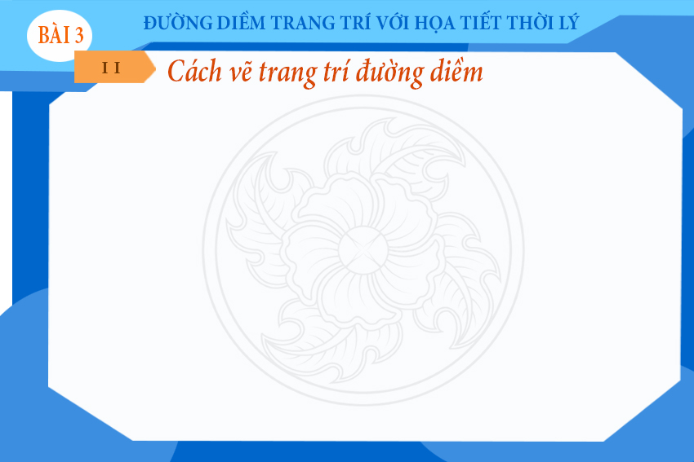

2

Slide 19

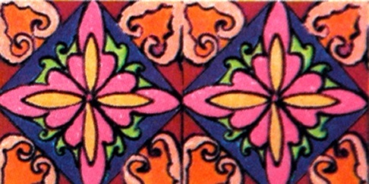
Nếu họa tiết đậm
Nếu họa tiết nhạt
1
Thì nền nhạt
Thì nền đậm

Slide 20



3

Slide 21
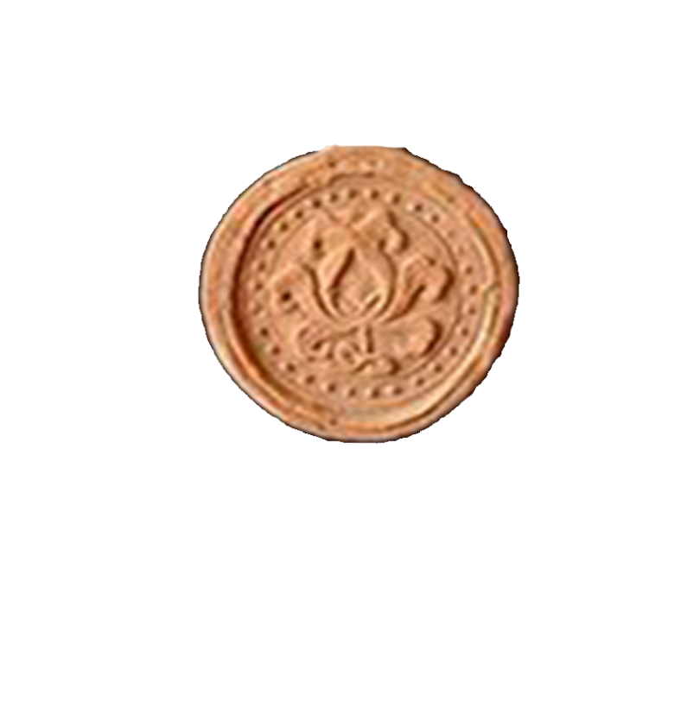
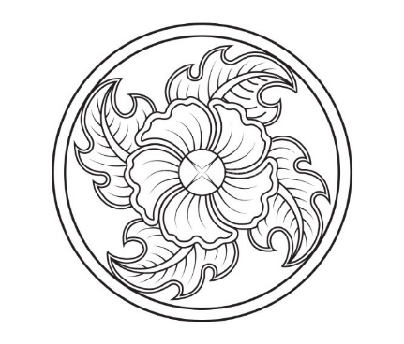
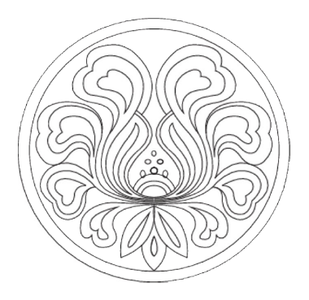


3
- Lựa chọn họa tiết thời Lý để sử dụng cho bài vẽ
- Xác định cách mô phỏng họa tiết lặp lại cùng chiều hoặc đảo chiều và thực hiện

Slide 22

Hướng dẫn về nhà
Hoàn thành bài (nếu chưa xong)
Chuẩn bị bài sau:
+ Tìm hiểu và sưu tầm tranh ảnh về hình tượng
Rồng Việt Nam thời Trung đại

Slide 23





Trân trọng cảm ơn
quý thầy cô giáo và các em

Slide 24
2
B1
Kẻ hai đường thẳng song song, sử dụng nguyên lý lặp lại vẽ phác hình họa tiết chính
B2
Vẽ họa tiết chính vào các mảng
B3
Vẽ thêm họa tiết phụ tạo sự liên kết các hình trong đường diềm
B4
Vẽ màu hoàn thiện

